Slide 1
Кладовая Земли
(на примере природной глины) исследовательская работа
Ученицы 3 «А» класса
Дроздовой Елизаветы

Slide 2
Кладовая Земли
(на примере природной глины)
Оглавление
Введение
Основная часть:
Из чего состоит глина
Влагоёмкость
Пластичность
Способность пропускать воду
Воздушная усадка
Заключение

Slide 3
Введение
Общие свойства
Свойства глин целиком зависят от их химического и минерального состава, а также от величины составляющих их частиц. Уже одни эти. факты указывают нам на важнейшие свойства глин.
Важнейшими свойствами глин являются:
1) способность в смеси с водой образовывать тонкие «взвеси» (мутные лужи) и вязкое тесто;
2) способность набухать в воде;
3) пластичность глиняного теста, т. е. способность его принимать и сохранять любую форму в сыром виде;
4) способность сохранять эту форму и после "высыхания с уменьшением объема;

Slide 4
Введение
5) клейкость;
6) связующая способность;
7) водоупорность, т. е. способность после насыщения определенным количеством воды не пропускать через себя воду.
Глины могут быть всех цветов - от белого до черного. На Украине и в некоторых других районах белая глина служит материалом для побелки стен, печей и т. д. Когда хотят покрасить стены в цветные тона, берут желтые, красные, зеленые и другие глины. Таким образом, здесь мы имеем дело с новым свойством глины - с красящей и кроющей ее способностью.

Slide 5
Введение
Когда я узнала свойства глины, я заинтересовалась этим и захотела проверить опытным путём её свойства.

Slide 6
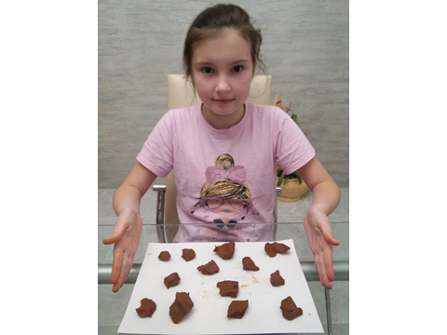
Из чего состоит глина
Внимательно рассмотрим из чего состоит глина.

Slide 7
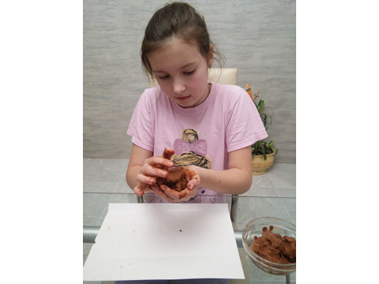
Из чего состоит глина
Глина состоит из мелких частиц, слипшихся друг с другом

Slide 8
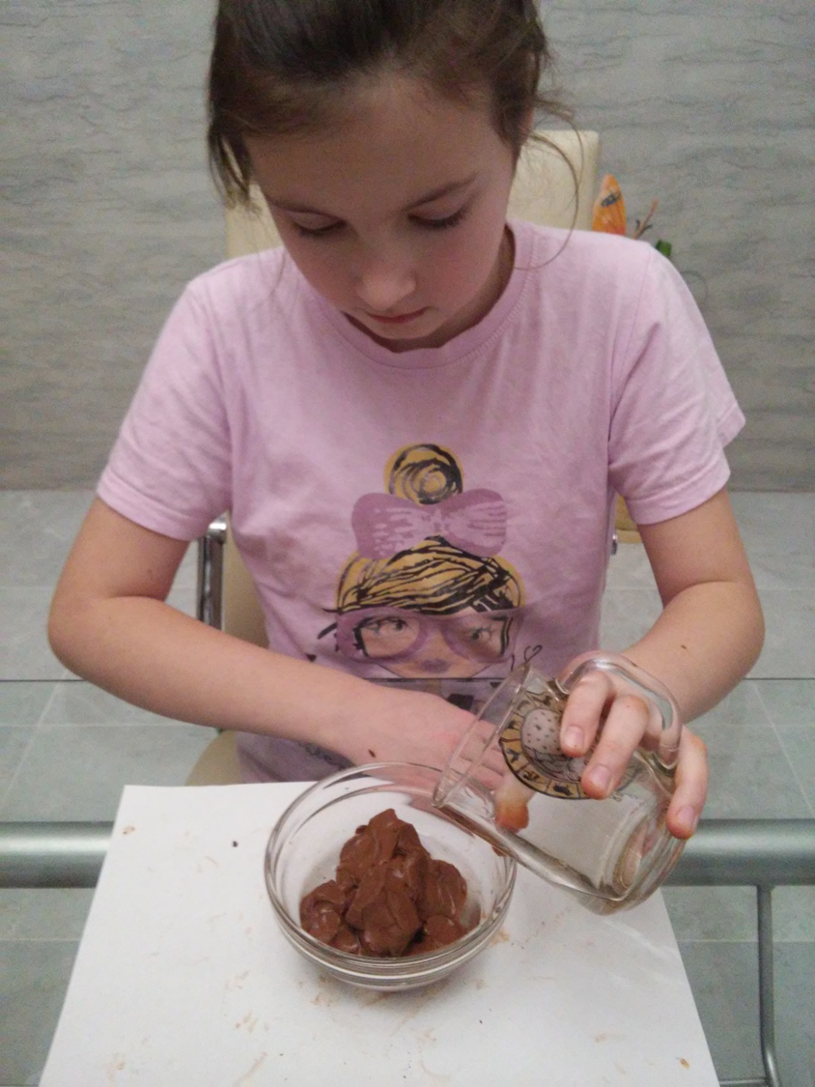
Влагоёмкость
Возьмём кусочки глины, раскрошим их, поместим в ёмкость и нальём немного воды.

Slide 9
Влагоёмкость
Через некоторое время вода впиталась в глину и глина потемнела. Значит глина впитывает в себя воду и становиться эластичной.

Slide 10
Пластичность
Пластичностью глины называется её способность принимать любую форму без разрыва и сохранять её.
Слепим из глины шарики и колбаски. А также медальон. Кусочек глины изменил свою форму 3 раза.

Slide 11
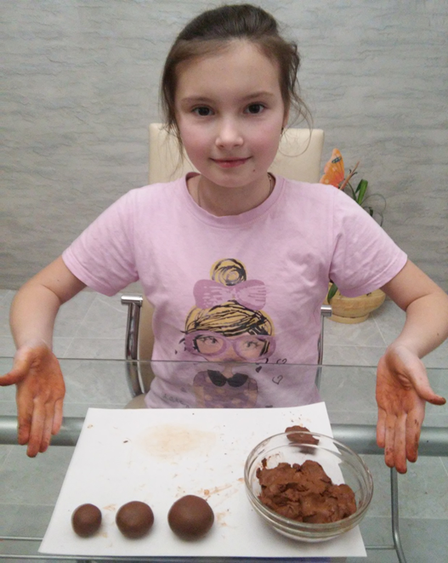
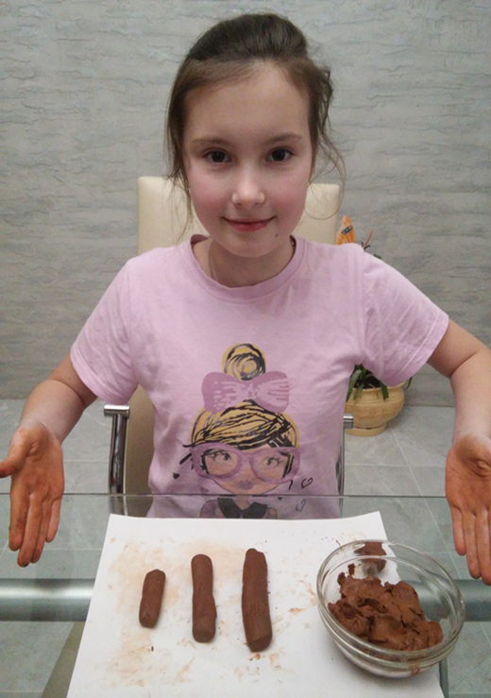
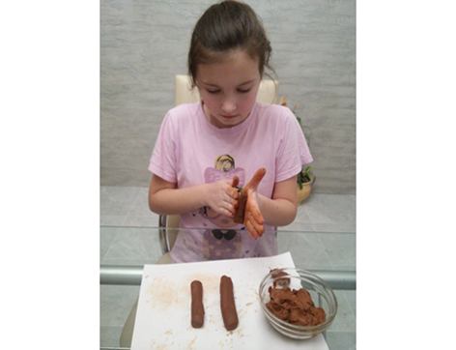
Пластичность

Slide 12
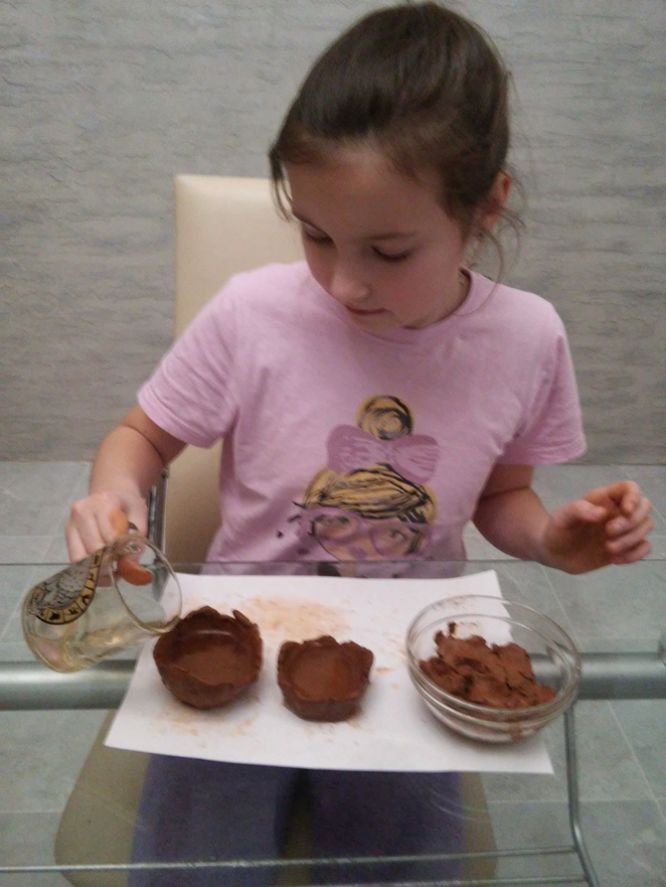
Способность пропускать воду.
Слепим из глины ёмкость и нальём в неё воды.

Slide 13
Способность пропускать воду
Вода осталась в ёмкости и не проходит через глину.
Глина впитала в себя небольшое количество, слиплась и не пропускает воду.

Slide 14
Воздушная усадка
Воздушная усадка представляет собой, уменьшение размеров глиняного образца, в результате сушки.
Слепи из глины медальон и оставим его сушиться.

Slide 15
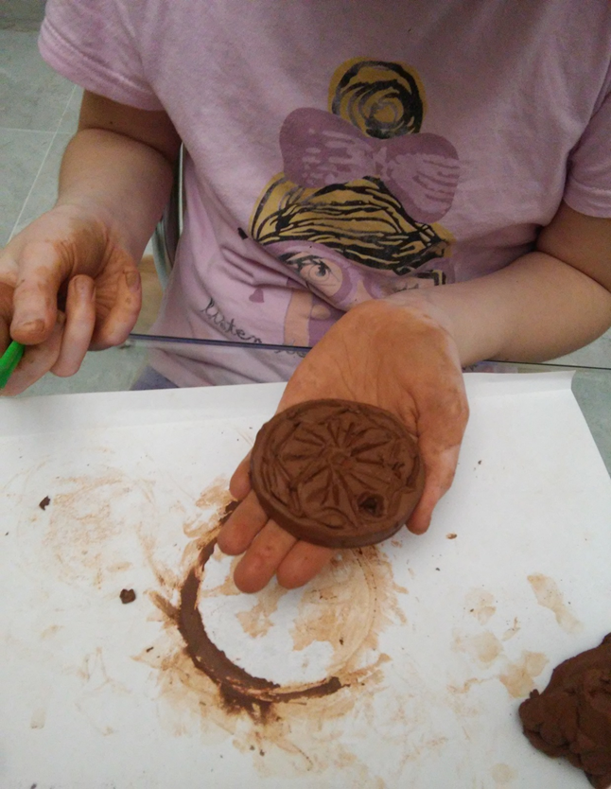
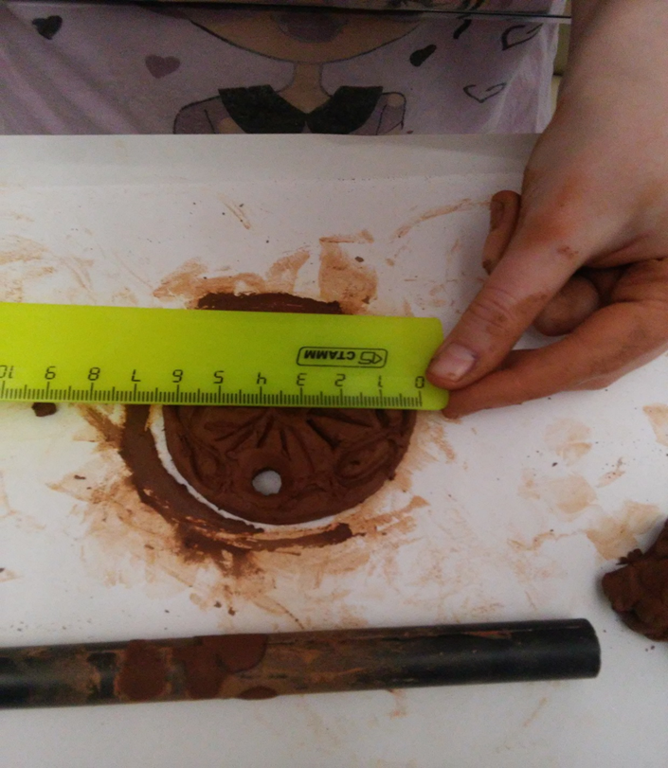
Воздушная усадка

Slide 16
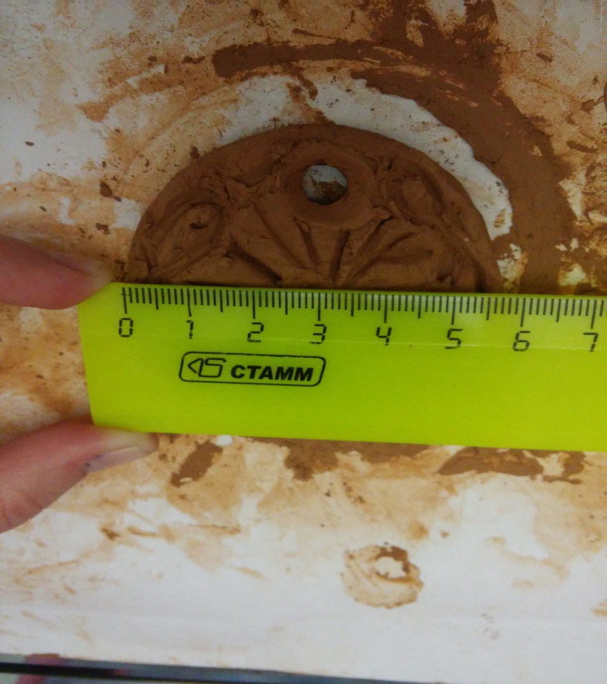
Воздушная усадка
После высыхания размер медальона изменился. Был диаметр 6см3м, а стал 5см 7 мм.

Slide 17
Заключение
Из-за своих уникальных свойств глина нашла широкое применение в жизни людей.
Глина – это экологически чистый продукт, поэтому широко применяется в косметологии, в производстве керамики и строительстве домов.

